Slide 1
Orientações da Gerência de Tecnovigilância quanto aos códigos de assunto de Ação de Campo e às petições via SOLICITA.
Gerência de Tecnovigilância – GETEC
Gerência – Geral de Monitoramento de Produtos Sujeitos à Vigilância Sanitária – GGMON

Slide 2
Códigos de Assunto de Ação de Campo de Produtos para Saúde
Gerência de Tecnovigilância
A Gerência de Tecnovigilância criou assuntos para peticionamento eletrônico das ações de campo de Produtos para Saúde. Existem assuntos específicos para: EQUIPAMENTOS, MATERIAIS e PRODUTOS IVD.
Esta ação visa organizar a documentação encaminhada para a área, dar transparência e melhorar os fluxos internos da Gerência, além de melhorar as informações e ferramentas para o encaminhamento de documentos pelo setor regulado.
Fase de adaptação para o setor regulado e para a GETEC.

Slide 3
Códigos de Assunto de Ação de Campo de Produtos para Saúde
Gerência de Tecnovigilância
Os códigos de assuntos já existentes de anuência para veicular publicidade, tiveram suas descrições alteradas para padronização dos termos e assuntos de Tecnovigilância.
Esses assuntos necessitam de taxas, conforme Lei nº 9782/99, RDC 222/06 e art. 8 º da RDC 23/2012.

Slide 4
Códigos de Assunto de Ação de Campo de Produtos para Saúde
Gerência de Tecnovigilância

Slide 5
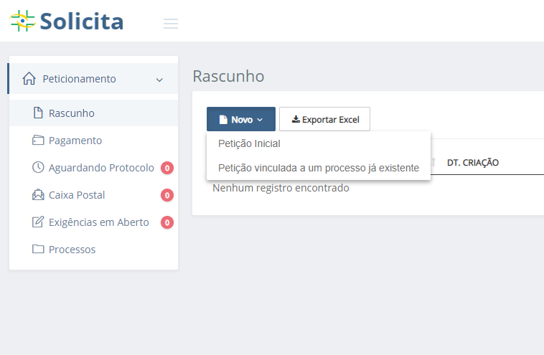
Petições primárias das notificações de Ação de Campo no Solicita
Gerência de Tecnovigilância
Site: Solicita.anvisa.gov.br

Slide 6
Peticionamento das notificações de Ação de Campo no Solicita
Gerência de Tecnovigilância

Slide 7
Peticionamento das notificações de Ação de Campo no Solicita
Gerência de Tecnovigilância
Inserir diretamente o código ou
Na atividade/ tipo de produto existem duas opções:
Produtos para diagnóstico de uso in vitro
Produtos para saúde (Correlatos):
Códigos de material
Códigos de equipamento
Descrevendo “Tecno” no campo descrição:
É possível visualizar todos os assuntos relacionados à Tecnovigilância.

Slide 8
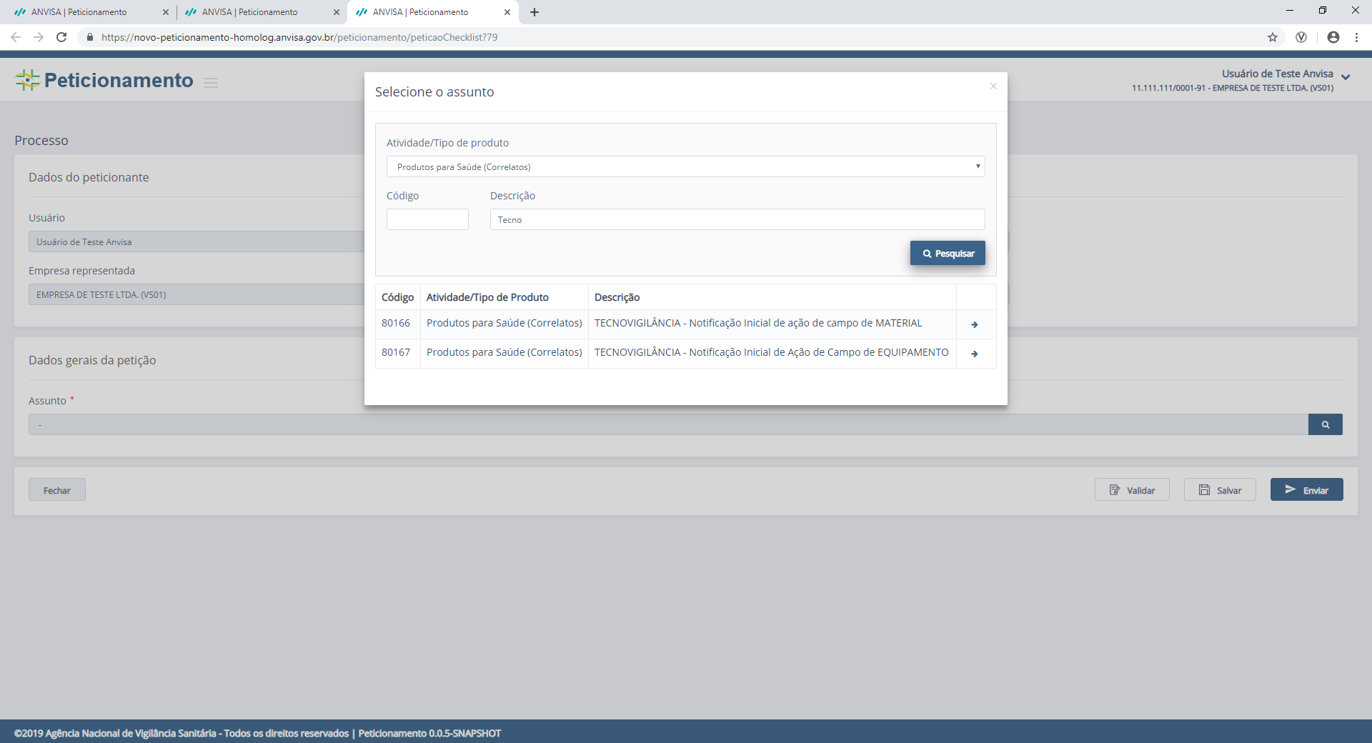
Peticionamento das notificações de Ação de Campo no Solicita
Gerência de Tecnovigilância
Clicar na seta à direita para selecionar o código de assunto desejado.

Slide 9
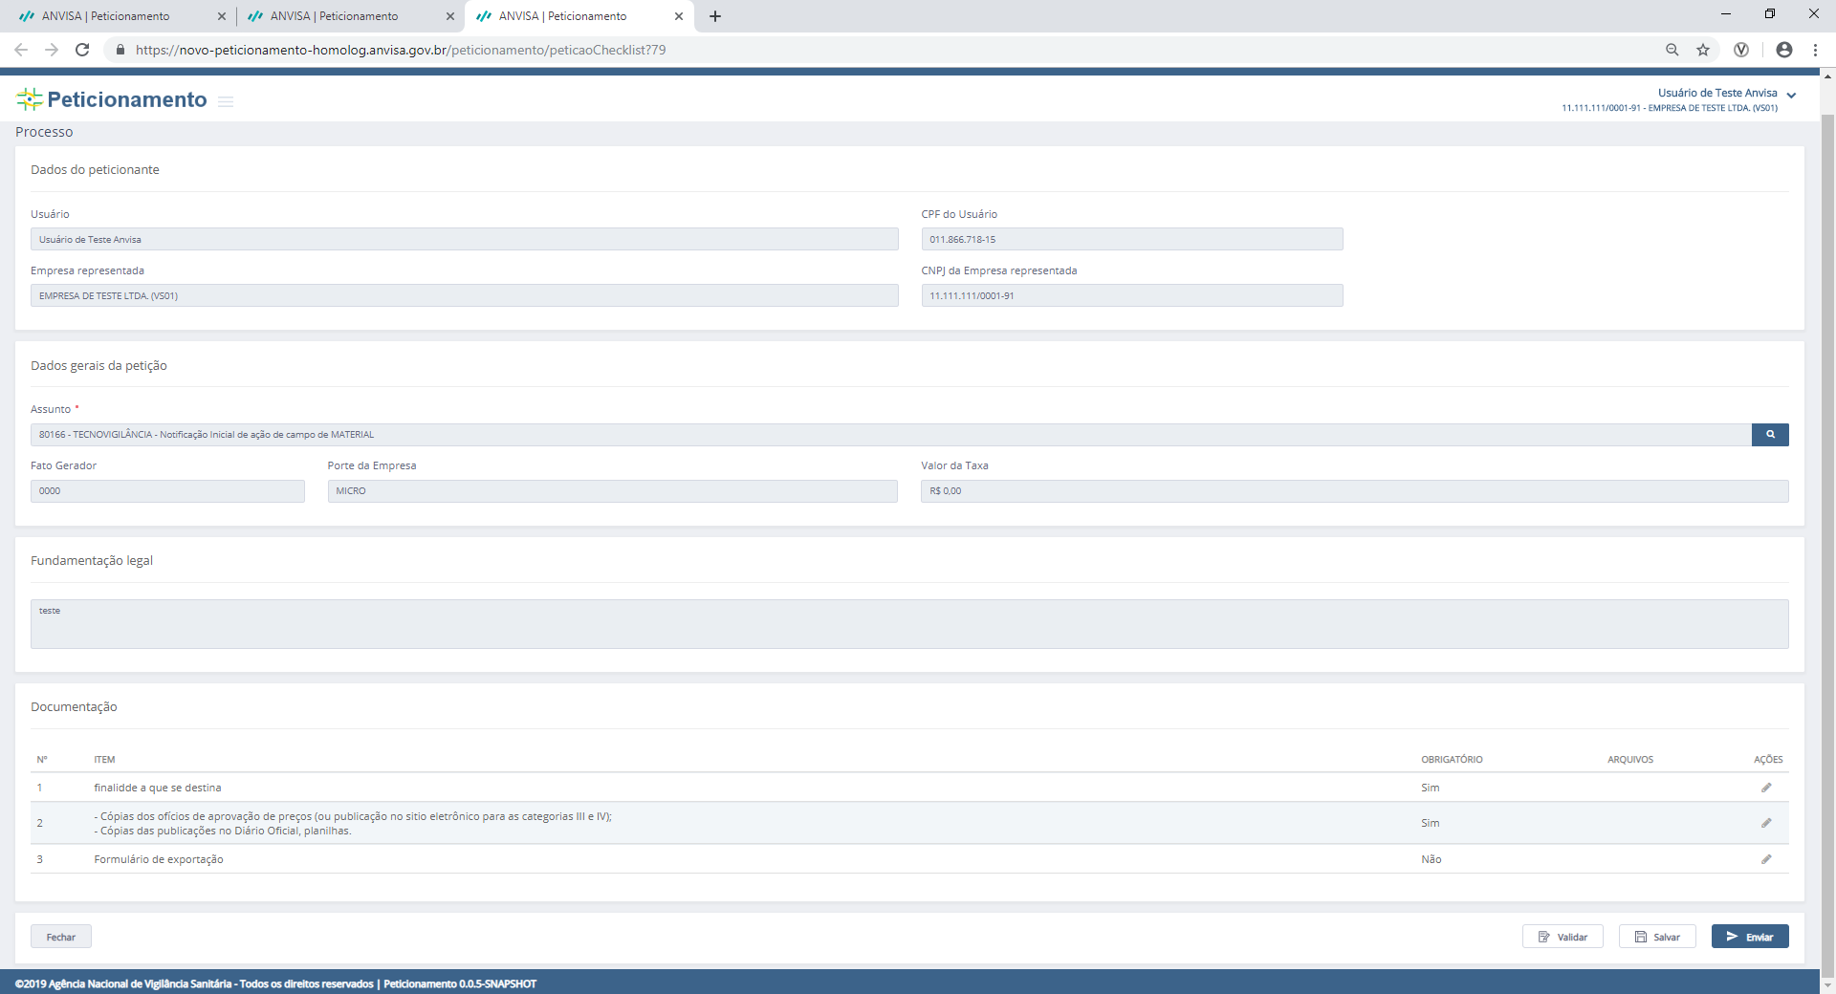
Peticionamento das notificações de Ação de Campo no Solicita
Gerência de Tecnovigilância
É possível visualizar:
os dados gerais da petição;
a fundamentação legal
a lista de documentos necessários (obrigatórios e não obrigatórios)
Modelos de formulário e mapa na versão atual:
http://portal.anvisa.gov.br/acao-de-campo

Slide 10
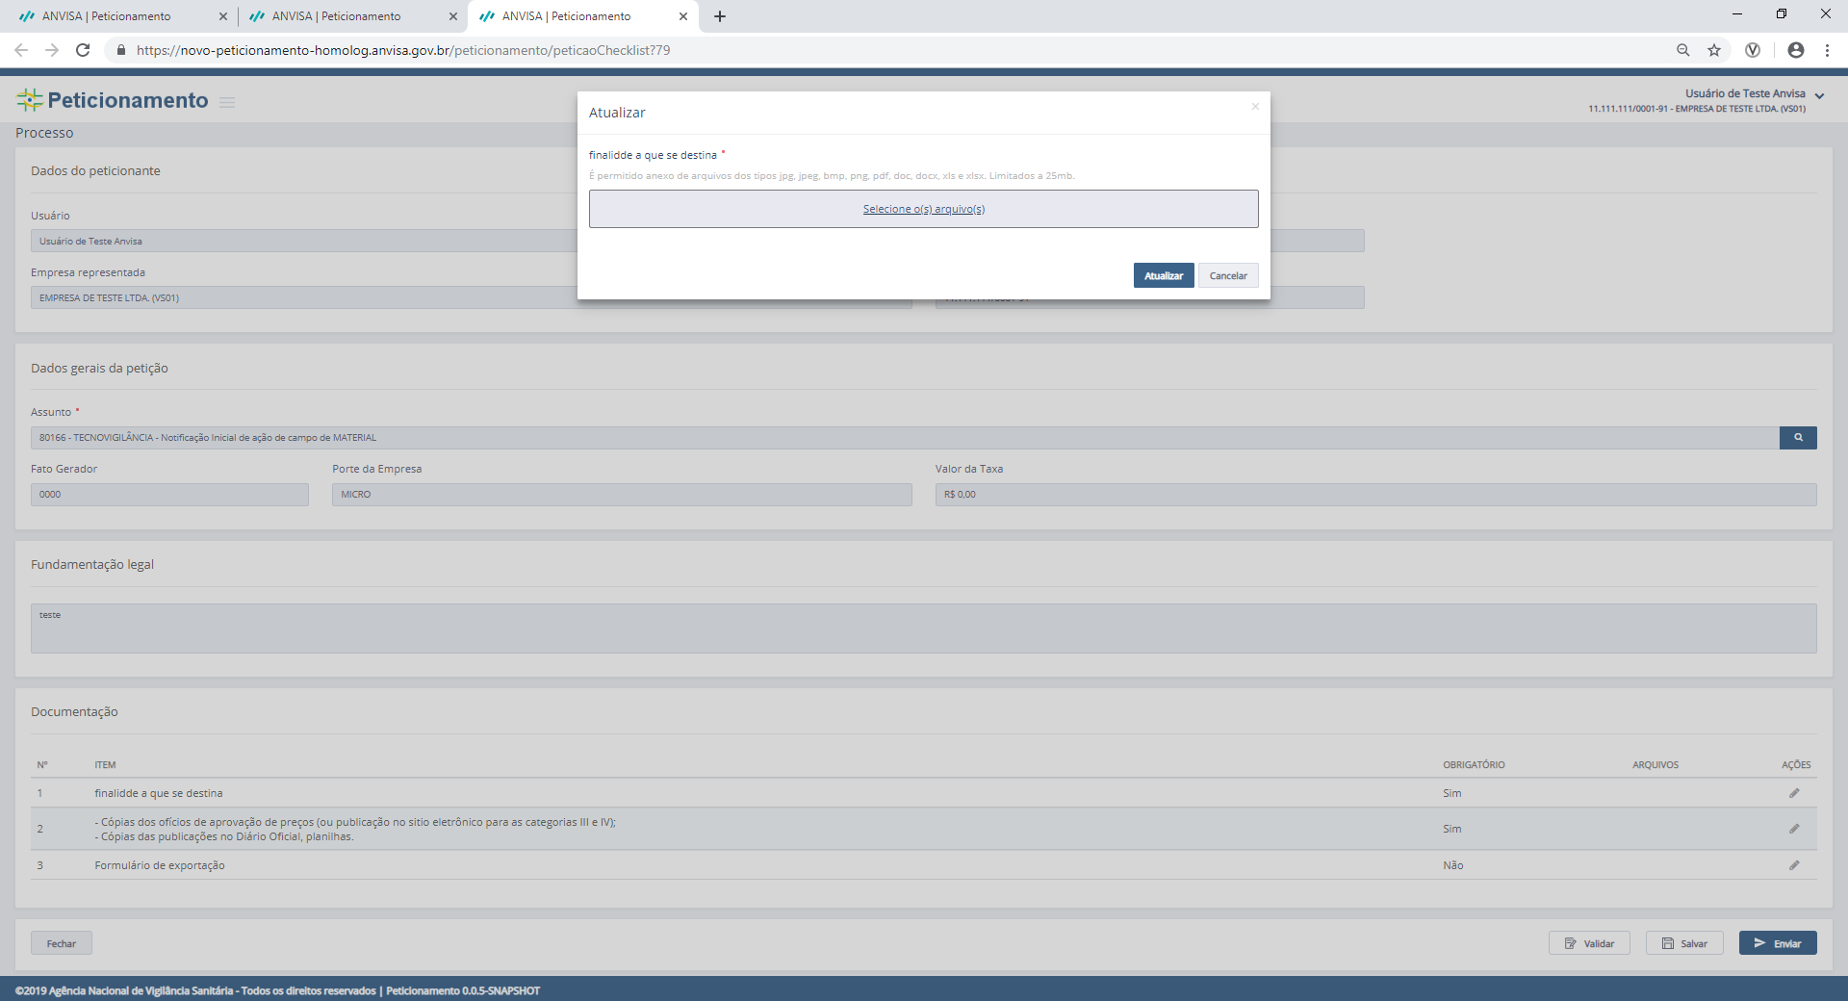
Peticionamento das notificações de Ação de Campo no Solicita
Gerência de Tecnovigilância
O procedimento de petição consiste em anexar os documentos obrigatórios e validar os arquivos.
Clicar em “Ações” para inserir os arquivos.
Importante:
É permitido anexo de arquivos dos tipos jpg, jpeg, bmp, png, pdf, doc, docx, xls e xlsx. Limitados a 25mb por unidade (é possível adicionar vários arquivos de 25mb).

Slide 11
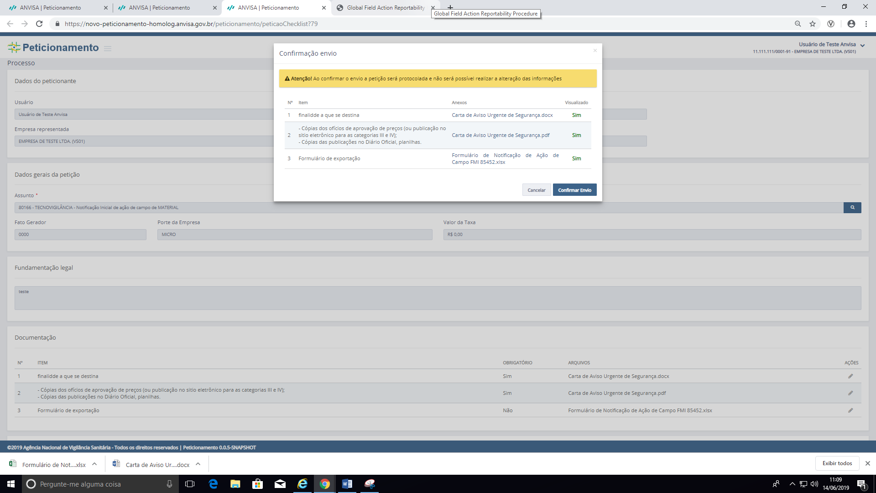
Peticionamento das notificações de Ação de Campo no Solicita
Gerência de Tecnovigilância
Para confirmar o envio da petição, todos os anexos incluídos pela empresa devem ser visualizados.
Só depois da visualização de todos os arquivos é possível “Confirmar envio”.

Slide 12
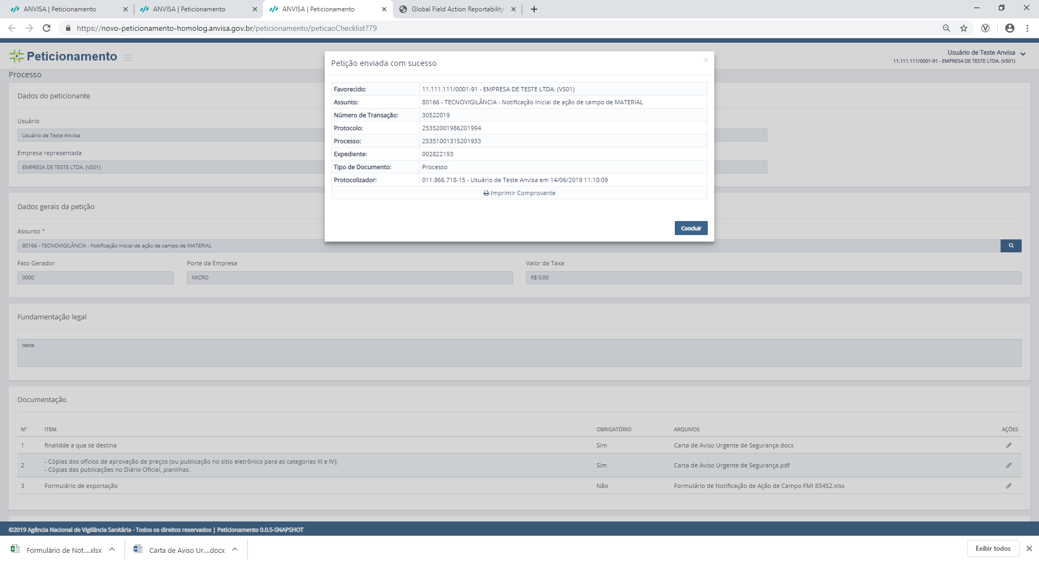
Peticionamento das notificações de Ação de Campo no Solicita
Gerência de Tecnovigilância
Após confirmar o envio, extrato é visualizado no sistema com informações do processo e expediente.
Há possibilidade imprimir comprovante.

Slide 13
Petições secundárias das notificações de Ação de Campo no Solicita
Gerência de Tecnovigilância
Com o número do expediente e número do processo gerados, a empresa poderá encaminhar informações de monitoramento e conclusão.
Importante!
Para Ações de Campo iniciadas antes do Solicita e não finalizadas, solicitamos para as empresas a criação do Processo inicial, com os documentos eletrônicos encaminhados para a Gerência de Tecnovigilância.
Nesses casos, acrescentar documento informando o histórico de envio desses formulários antes do Solicita.
Depois de criado o processo inicial, encaminhar as informações de monitoramento e conclusão normalmente pelo sistema Solicita (petições secundárias).

Slide 14
Petições secundárias das notificações de Ação de Campo no Solicita
Gerência de Tecnovigilância
Na aba lateral, ao clicar em processos:
É possível visualizar os processos existentes
Ao clicar em ações, haverá a opção de detalhar processo.

Slide 15
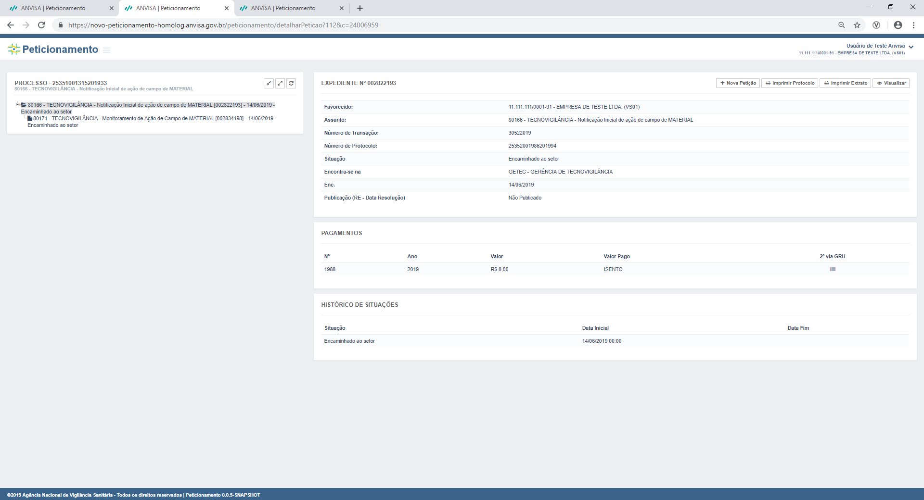
Petições secundárias das notificações de Ação de Campo no Solicita
Gerência de Tecnovigilância
Árvore do processo:
As petições de ação de campo secundárias (vinculadas) serão visualizadas abaixo da petição inicial.
Existe opção “+ Nova petição”, para solicitar petições secundárias ao processo ou à outras petições secundárias.

Slide 16
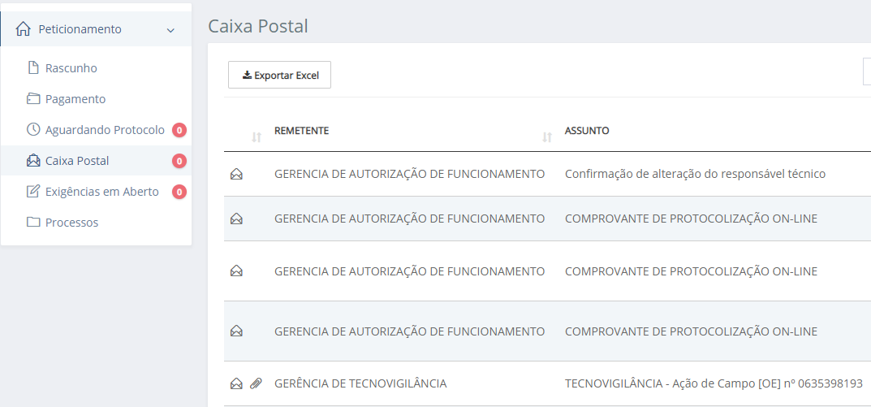
Comunicação com a empresa – Petições primárias e secundárias
Gerência de Tecnovigilância
Caso haja necessidade, a GETEC encaminhará ofício eletrônico para as empresas na petições primárias e secundárias.
Os ofícios eletrônicos são visualizados na Caixa Postal da empresa.

Slide 17
Ofício eletrônico – Petições primárias e secundárias
Gerência de Tecnovigilância
Gerenciamento da empresa:
As empresas devem gerenciar os prazos dos ofícios eletrônicos.
Respostas devem ser encaminhadas:
pelo assunto 80182 - TECNOVIGILÂNCIA - ADITAMENTO DE AÇÃO DE CAMPO à petição a que se refere, mencionando o número do ofício; ou
pelos assuntos de retificação de informação.
O Ofício orientará a forma mais adequada de resposta para cada caso.
Observação:
A GETEC aguarda a ferramenta de Notificação de Exigência com prazo variável, que possibilitará definição de diferentes prazos e possibilitará gerenciamento e encaminhamento das respostas às notificações.

Slide 18
Peticionamento das notificações de Ação de Campo no Solicita
Gerência de Tecnovigilância
O que muda?
Comunicação, gerenciamento e controle dos documentos encaminhados para GETEC.
As empresas deixarão de encaminhar Ação de Campo em papel protocolada fisicamente ou enviada para o e-mail recall.tecno@anvisa.gov.br
Número do expediente e número do processo serão gerados e poderão ser visualizados no Solicita, assim que a empresa enviar os documentos.
Desde jan 2019, a Gerência de Tecnovigilância tem encaminhado ofícios eletrônicos para as empresas, relacionado às ações de campo em andamento.
Respostas eram encaminhadas via protocolo físico e/ou pelo e-mail.
A partir de 22/07/2019, as respostas também serão encaminhadas via Solicita.

Slide 19
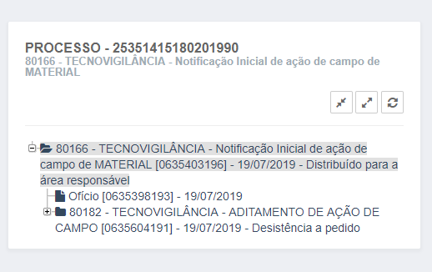
Peticionamento das notificações de Ação de Campo no Solicita
Gerência de Tecnovigilância
O que muda?
Comunicação, gerenciamento e controle dos documentos encaminhados para GETEC.
As comunicações da GETEC poderão ser visualizadas no Solicita:
Ofício eletrônico: Caixa postal e árvore do processo de ação de campo.
Mensagens: Caixa postal

Slide 20
Peticionamento das notificações de Ação de Campo no Solicita
Gerência de Tecnovigilância
O que não muda?
Requisitos. Os formulários e modelos de mapas são os mesmos utilizados anteriormente.
Somente os ofícios relacionados à busca ativa de Ação de Campo devem ser respondidos para o e-mail recall.tecno@anvisa.gov.br.
No rodapé do ofício serão enviadas instruções para a resposta via e-mail.
Exemplo do início dos ofícios de busca ativa:
Como parte da Vigilância no Pós-mercado, a Gerência de Tecnovigilância realiza busca ativa de ações de campo realizadas internacionalmente.
Neste contexto, informamos que identificamos a ação de campo xxx realizada em NOME DO(S) PAÍS(ES).
Também identificamos o produto NOME DO PRODUTO xxxx, registrado na ANVISA com número de registro xxxxxxxxx

Slide 21
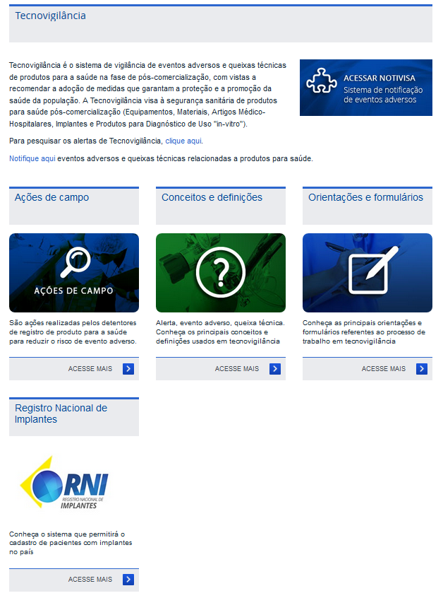
Informações no Portal ANVISA - Tecnovigilância
Gerência de Tecnovigilância
As informações e orientações ficarão disponíveis na página da Tecnovigilância no Portal ANVISA:
http://portal.anvisa.gov.br/acao-de-campo

Slide 22
Contatos
Gerência de Tecnovigilância
Caso haja alguma dúvida, solicitamos encaminhar e-mail para o recall.tecno@anvisa.gov.br
Caso a dúvida seja específica sobre o sistema de peticionamento SOLICITA ou referente a alguma dificuldade técnica, solicitamos encaminhar e-mail para o recall.tecno@anvisa.gov.br, incluindo no assunto do e-mail o nome do sistema SOLICITA para facilitar a triagem dos e-mails.

